Slide 1
Bu proje Avrupa Birliği ve Türkiye Cumhuriyeti tarafından finanse edilmektedir.
GENEL BECERİ EĞİTİMİ
BİLGİSAYARDA OFİS PROGRAMLARI VE KLAVYE KULLANIMI
(ELEKTRONİK TABLOLAMA)
Arş.Gör. Ceyhan YILMAZ
Bu yayın Avrupa Birliği ve Türkiye Cumhuriyeti’nin mali katkılarıyla hazırlanmıştır. Bu yayının içeriğinden yalnızca Iğdır Üniversitesi sorumludur ve bu içerik hiçbir şekilde Avrupa Birliği veya Türkiye Cumhuriyeti’nin görüş ve tutumunu yansıtmamaktadır.

Slide 3
EXCEL 2010 ELEKTRONİK TABLOLAMA

Slide 4
ELEKTRONİK TABLOLAMA YAZILIMI
Elektronik tablolama veya hesap tablosu olarak adlandırılan yazılımlar; sayı, kelime ve tarih gibi veri türleriyle amaca uygun olarak matematiksel, mantıksal metin veya tarih formülleri ile ilgili işlemler içeren, tablo ve şablon oluşturulan, grafik çizilen, temel veri tabanı işlemlerini gerçekleştiren programlardır.

Slide 5
Elektronik Tablolama Yazılımı Arayüzü

Slide 6
Çalışma Kitabı İşlemleri

Slide 7
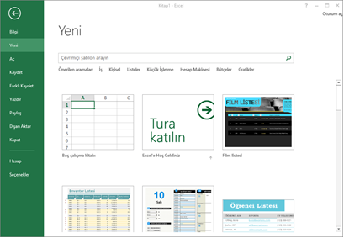
Yeni Çalışma Kitabı Oluşturma

Slide 8
Çalışma Kitabını Kaydetme

Slide 9
Kayıtlı Çalışma Kitabını Açma

Slide 10
Çalışma Sayfaları

Slide 11
Hücreleri Seçme

Slide 12
Satır ve Sütun İşlemleri

Slide 13
Satır ve Sütun Ekleme

Slide 14
Satır ve Sütun Silme
Bir tabloda bulunan herhangi bir satırı silmek için silinmesi istenen yerde bulunan satır harfi üzerinde sağ tıklanır. Yukarıda da gösterilen açılan menüden Sil seçeneğini seçtiğinizde seçilen satır silinecektir.

Slide 15
Satır ve Sütun Gizleme/Gösterme
Bir tabloda bulunan herhangi bir satırı gizlemek için gizlemek istediğiniz yerde bulunan satır harfi üzerinde sağ tıklarsınız. Açılan menüden Gizle seçeneğini seçtiğinizde seçilen satır gizlenecektir. Daha sonra aynı menülerden Göster seçeneğini seçerek gizlediğiniz ögeleri tekrar gösterebilirsiniz.

Slide 16
Satır Yüksekliği ve Sütun Genişliğini Değiştirme
Satır yüksekliğini değiştirmek için satırların birleşim yerine fare ile geldiğinizde imleç değişir. İmleç değiştiğinde fare ile satır yüksekliğini değiştirebilirsiniz. Sütun genişliğini değiştirmek için de aynı yöntem uygulanır.

Slide 17
Satır ve Sütun Sabitleme

Slide 18
Otomatik Tamamlama ve Otomatik Doldurma

Slide 19
Otomatik Tamamlama

Slide 20
Otomatik Doldurma

Slide 21
Hücreleri Biçimlendirme

Slide 22
Hücre İçindeki Verileri Hizalama

Slide 23
Sayıları Biçimlendirme

Slide 24
Kenarlıkları Biçimlendirme

Slide 25
Yazı Tipini Biçimlendirme

Slide 26
Hücre Arka Planını Biçimlendirme

Slide 27
Hücre Stilleri

Slide 28
Koşullu Biçimlendirme
Koşullu biçimlendirme seçenekleri Giriş sekmesindeki Stiller alanında yer almaktadır. Koşullu biçimlendirme yapmak için öncelikle tabloda biçimlendirme yapılacak hücrelerin seçilmesi gerekir.

Slide 29
Hücre Veri Tipleri

Slide 30
Formüller ve fonksiyonlar
Formüller
Elektronik tablolama programını kelime işlemci programlarından ayıran en önemli özelliklerden biri, elektronik tablolama programının formüller yardımıyla karmaşık hesaplamaları yapabilmesidir. Bu özelliği sayesinde elektronik tablolama programı, karmaşık matematiksel işlemleri kısa sürede yaparak sizlere zaman kazandıracaktır.

Slide 31
Formül Girişi

Slide 32
Operatörler
Operatör | İşlem | Örnek
+ | Toplama | 3 + 5
- | Çıkarma | 9 – 8
* | Çarpma | 5 * 4
/ | Bölme | 12 / 3
% | Yüzde | %50
^ | Üst alma | 2^3

Slide 33
Mutlak Referans
Kopyalanan hücrede formüllerinizin kaynak değerlerinin değişmesini istemiyorsanız formülünüzü mutlak referans olarak belirlemelisiniz. Bunun için formülünüzü oluştururken satır sayılarının ve sütun harflerinin önüne $ işareti koymalısınız (örneğin=$A$1+$A$2 gibi).

Slide 34
Fonksiyonlar
Elektronik tablolama programında yapacağınız hesaplamalarda formülleri kendiniz hazırlayarak gerçekleştirebilirsiniz. Bu şekilde hazırladığınız formüller uzadıkça hata yapma oranı da yükselecektir.

Slide 35
Matematiksel Fonksiyonlar

Slide 36
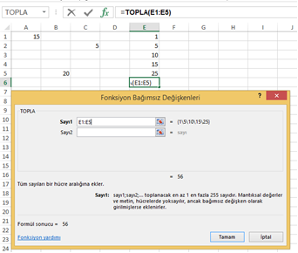
Topla

Slide 37
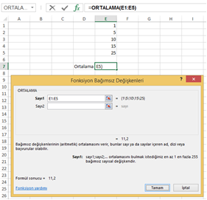
Ortalama

Slide 38
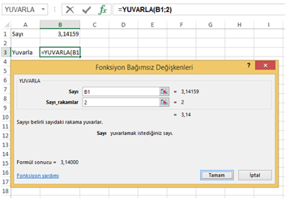
Yuvarla

Slide 39
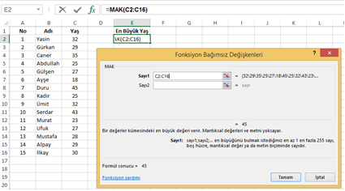
Mak

Slide 40
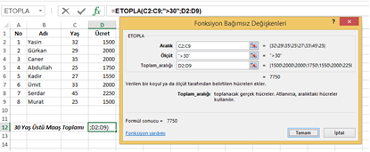
Etopla

Slide 41
Mod
Bir sayının bir bölen tarafından bölünmesi sonucunda kalan sayıyı verir.
Kullanımı : =MOD ( sayı ; bölen)
Örnek : =MOD( 15 ; 2) / 15’in 2’ye bölünmesinden geriye 1 kalacağı için geriye 1 değeri döndürür.

Slide 42
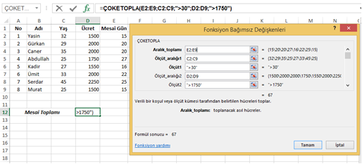
ÇokETopla

Slide 43
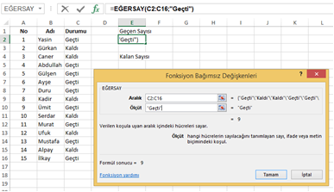
İstatistiksel Fonksiyonlar
Eğersay

Slide 44
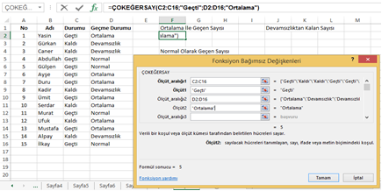
Çokeğersay

Slide 45
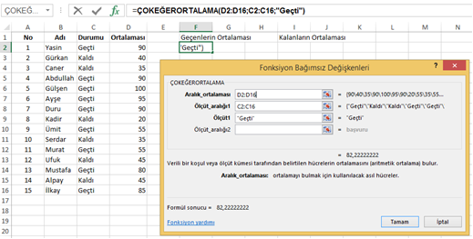
Çokeğerortalama

Slide 46
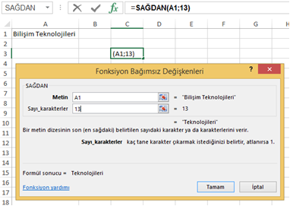
Metin Fonksiyonları
Sağdan

Slide 47
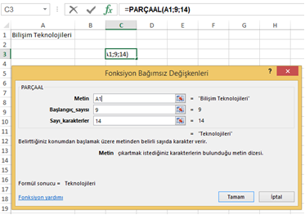
Parçaal

Slide 48
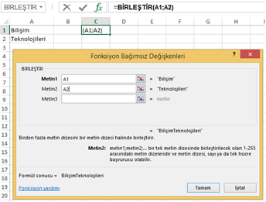
Birleştir

Slide 49
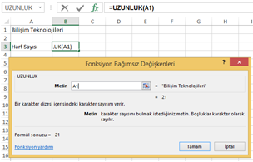
Uzunluk

Slide 50
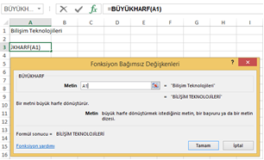
Büyük harf

Slide 51
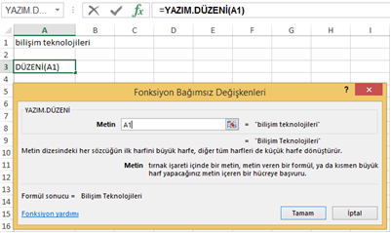
Yazım Düzeni

Slide 52
Tarih Fonksiyonları
Bugün

Slide 53
Şimdi

Slide 54
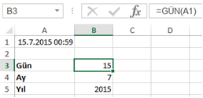
Gün–Ay–Yıl

Slide 55
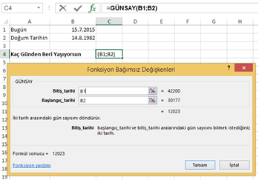
Günsay

Slide 56
Mantıksal Fonksiyonlar
Eğer
Kullanım : =EĞER (mantıksal_sınama ; eğer_doğruysa_değer ; eğer_yanlışsa_değer)
Örnek : =EĞER (C2<50;"Kaldı";"Geçti")

Slide 57
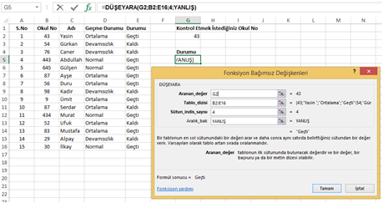
Arama ve Başvuru Fonksiyonları
Düşeyara ve Yatayara
Kullanımı: =DÜŞEYARA(aranan_deger ; tablo_dizisi ; sutün_indis_sayısı ; aralık_bak)

Slide 58
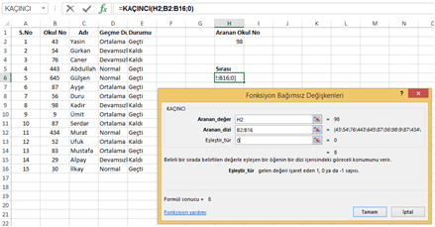
Kaçıncı
Kullanımı : = KAÇINCI (aranan_değer, aranan_dizi, [eşleştir_tür])

Slide 59
GRAFİK İŞLEMLERİ
İnsanlar; her zaman gördükleri şekilleri, resimleri yazılardan daha hızlı anlar ve daha uzun süre aklında tutabilir. Sayılarla dolu tabloları anlamak, hem daha zor hem de daha çok vakit alan bir işlemdir. Kullanıcılara hazırladığınız tabloları, hızlı yoldan anlatmak için grafiklerle destekleyebilir, gereksiz bilgileri vermeden kullanıcılara daha hızlı ulaşabilirsiniz.

Slide 60
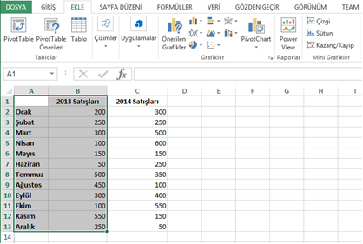
Grafik Oluşturma
Ekle -> Grafikler kategorisinde yer alan grafik türlerinden size uygun olan seçilir

Slide 61
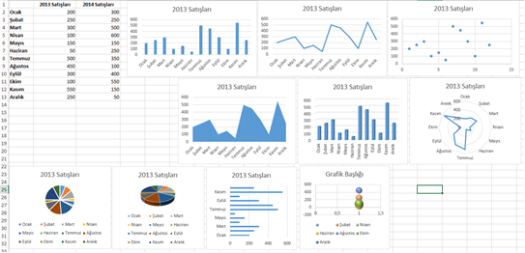
Grafik Türleri

Slide 62
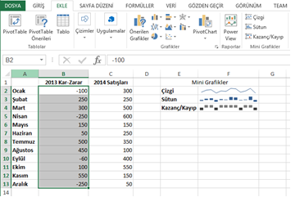
Mini Grafikler
Ekle -> Mini Grafikler alanı kullanılır.

Slide 63
Grafik Seçenekleri
Tasarım Sekmesi

Slide 64
Biçim sekmesi

Slide 65
SAYFA AYARLARI VE YAZDIRMA
Hazırladığınız tabloları, elektronik ortamda kullanabileceğiniz gibi gerektiğinde yazdırarak kâğıt ortamında da kullanabilirsiniz. Yazdırma işlemi yaparken düzgün ve işlevsel bir yazdırma işlemi gerçekleştirmek çok önemlidir. Yazdırma işlemini düzgün yapmak hem görsel olarak bütünlük sağlayacak hem de kâğıt israfını önleyerek çevreyi korumanıza yardımcı olacaktır.

Slide 66
Sayfa Ayarları-Baskı Ön izleme

Slide 67
Temalar

Slide 68
Üst Bilgi ve Alt Bilgi

Slide 69
Sayfa Yönlendirme

Slide 70
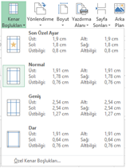
Kenar Boşluklarını Ayarlama

Slide 71
Yazdırma Alanını Belirleme

Slide 72
Başlıkları Yazdırma

Slide 73
Verileri Sayfaya Sığdırma

Slide 74
Diğer Sayfa Seçenekleri

Slide 75
Yazdırma Ayarları

